Slide 1

Sääksjärven yläkoulu
5-6 luokkien vanhempainilta 8.9.2021

Slide 2

Illan ohjelma
17:30 - Yhteinen osuus, rehtori Jussi Karjalainen (tallennetaan)
  Ajankohtaista Sääksjärvellä
  Oppimisen ja koulunkäynnin tuki
n. 17:50 – Luokkakohtaiset osuudet, luokanopettajat

Slide 3

Sääksjärven yläkoulu
Yhtenäiskoulusta yläkouluksi
  Säilytettävät ja kehitettävät asiat
380 oppilasta, 31 omaa opettajaa, 11 yhteistä opettajaa, 6 koulunkäynninohjaajaa
Opetustilat päärakennuksessa
Liikkuva koulu
  Koulupäivän rakenne
Vihreä lippu –koulu
  Ympäristökasvatus ja arjen teot
Liikuntaluokka
  Oppilasvalinta ja soveltuvuuskokeet
Huomaa hyvä, positiivinen pedagogiikka

Slide 4
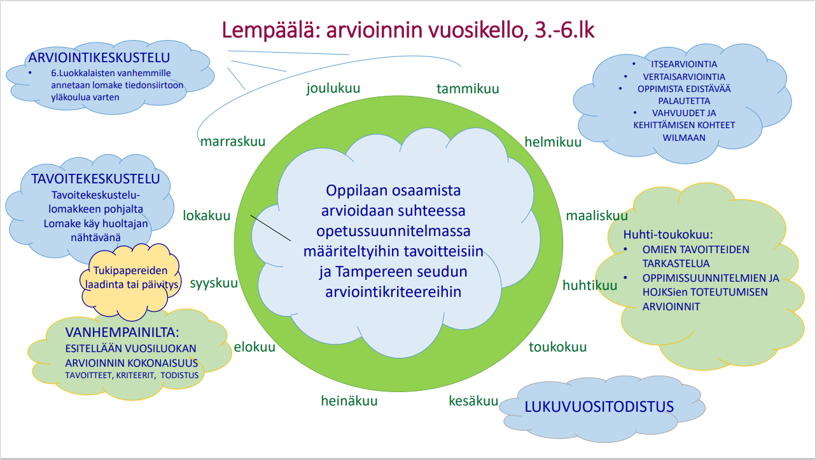
Nivelvaihearviointi, tiedonsiirto 7. luokalle. Lomake kotona täytettäväksi

Slide 5
Koronapandemian ehkäisy
Kasvomaskien käyttövelvoite henkilökunnalla, käyttösuositus 6-9 luokkien oppilailla
Kotiin kannattaa jäädä, mikäli lapsella on flunssaan tai koronaan viittaavia lieviäkin oireita.
Koronarokotukset 12 vuotta täyttäneille jatkuvat. Lisätietoa kunnan kotisivulla. Rokotuksia tultanee jatkamaan myös koululla.
Mikäli lapsi on altistunut tai sairastunut, ottavat terveydenhoitoviranomaiset yhteyttä.
Mikäli lapsi määrätään eristykseen (=sairastunut), on oppilas pois koulusta sairausperusteella. Ilmoittakaa sairauspoissaolosta koululle.
Mikäli lapsi määrätään karanteeniin (=altistunut), on oppilas etäopetuksessa. Ilmoittakaa karanteenista koululle.
Mikäli lapsi on käynyt koronatestissä ja hän on saanut negatiivisen tuloksen, niin hän voi palata kouluun kun oireet alkavat helpottamaan.
Luokkatasot pidetään erillään, luokat erillään mahdollisuuksien mukaan.
Retkien ja vierailujen sekä vierailijoiden rajoitukset.

Slide 6
Luokkaretket ja leirikoulut
Toistaiseksi suunnitellaan kevätlukukauden retkiä.
Leirikoulujen rahoitus, linjauksia mm. oikeusasiamiehen ratkaisusta EOAK/5984/2018
  Koululla ei ole mahdollisuutta kustantaa luokkien leirikouluja.
  Opintokäynnit ja ops:n mukaisen opetuksen koulu kustantaa (=maksuton perusopetus).
  Päätöksen leirikoulusta tekevät huoltajat.
  Leirikoulu toteutetaan oppilaiden ja huoltajien keräämillä vavoilla. Varainkeruu on vapaaehtoista. Oppilaalla on oikeus osallistua leirikouluun huolimatta siitä, onko hän osallistunut varojen keräykseen.
  Päätös leirikoulusta tehdään luokkakohtaisesti
  Koko luokka kerää yhteistä pottia leirikoulun toteuttamiseksi
    Suosittelen oppilaiden tekemää työtä. Voi olla myös kuukausikeräys tai könttäsumma.
    Mikäli haasteita osallistua könttäsummakeräykseen, koulun lahjoituskassa auttaa.
  Luokkatoimikunta/huoltajat laativat sopimuksen leirikouluvarojen keräämisestä, käyttämisestä ja mahdollisesta jakamisesta jos käyttöä ei tule.
Esimerkiksi. Luokkaretki Sappeeseen maksaa yhteensä 600€. Tällä kustannetaan osalle oppilaista vuokravälineet, osalle lippu ja kaikille matkat.

Slide 7
OPPIMISEN JA KOULUNKÄYNNIN TUKI
Sääksjärven koulu, vanhempainilta 8.9.2021

Slide 8
TUKI 5.-6. LUOKILLA
Luokanopettajien ja oppiaineita opettavien opettajien lisäksi 5.-6.luokilla työskentelevät
  erityisopettaja Carita Grönmark Wilma /puh. 050 38 33 910
  ohjaajat Maiju Kivi ja Aki Björksten
Erityisope vastaa yhdessä luokanopettajien kanssa oppilaiden oppimisen ja koulunkäynnin tukemisesta.
Opettajat toteuttavat luokissaan kouluarjessa erilaisia oppimista tukevia keinoja yhteistyössä erityisopettajan ja ohjaajien kanssa.

Slide 9
Sääksillä oppiminen ja sen tukeminen tapahtuu
    kotiluokassa eli oppilaan omassa luokassa
        Opettajan tuki
        Opettajan tuen lisäksi tukea antaa ohjaaja (Wilmassa terminä Avustajapalvelu)
        Opettajan tuen lisäksi tukea antaa erityisope (Wilmassa terminä Samanaikaisopetus)
    pienryhmässä
        Erityisopen luokassa
        Oppilaita enimmillään 8

Slide 10
Tukitoimien käyttö suunnitellaan oppilaan tarpeiden mukaisesti yhdessä oppilaan ja huoltajien kanssa.
Tukitoimia on monenlaisia, mm.
    Ohjeet lyhyesti
    Ohjeiden kirjoittaminen taululle
    Eriyttäminen: esim. oppituntitehtävätyypit ja -määrät, läksymäärä
    Läksyjen merkitseminen taululle
    Päiväohjelman kirjoittaminen taululle
    Työskentelyn tauottaminen
    Tukiopetus
    Läksytuki: läksyjen tekeminen aikuisen kanssa koulussa koulupäivän päätteeksi
    Vihkomuistiinpanot aikuisen kirjoittamana / monisteena / koneella kirjoittamalla
    Oppituntitehtävien jakaminen osavaiheisiin
    Sopimusten käyttö

Slide 11
KOLMIPORTAINEN TUKI
Valtakunnallisen opetussuunnitelman mukaisesti jokainen oppilas on jollakin tuen portaalla.
Tuen portaat ovat yleinen tuki, tehostettu tuki ja erityinen tuki.
    Sääksillä
      Erityisessä tuessa olevista oppilaista päävastuu on erityisopettajalla.
      Tehostetun ja yleisen tuen oppilaista päävastuu on luokanopettajalla.
Seuraavassa opetushallitukselta video tuen eri portaista: Oppimisen ja koulunkäynnin tuki (Lähde: oph.fi)

Slide 12
Opiskeluhuolto on…
• kuraattori Joni Kumlander p. 050 383 9709
• Psykologi: rekrytointi käynnissä p. 050 383 9726
• Kouluterveydenhoitaja Virpi Paloniemi p. 050 383 3056
• Psykiatrinen sairaanhoitaja Elina Kapari
Yhteydenotot muiden työntekijöiden kautta Vanhempien yhteydenotot ensisijaisesti wilman kautta, tekstiviestillä tai sähköpostitse (etunimi.sukunimi@lempaala.fi) Palveluihin voi ohjautua myös opettajan tai muun koulun henkilökunnan kautta.
”Haasteet tekevät elämästämme mielenkiintoista, ja niiden voittaminen tekee elämästämme tarkoituksellista.” J. J. Marine
ennaltaehkäisevää työtä
  tunne- ja vuorovaikutustaitojen harjoittelu
  mielenterveystaidot; mikä ylläpitää hyvinvointia ja onnellisuutta
kokonaisvaltaisuus/yhteisöllinen opiskeluhuolto
  kouluyhteisö, luokat, ammatillinen yhteistyö
palveluohjaus, konsultaatio
  yksittäiset oppilaat, perheet, toiset toimijat/palveluntuottajat, verkostoyhteistyö

Slide 13


